Slide 1
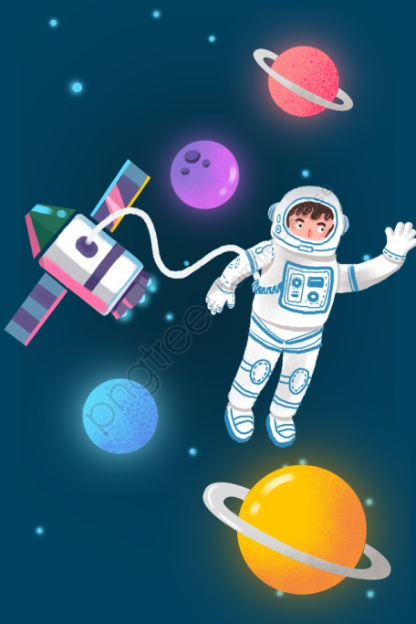
Муниципальное казенное дошкольное образовательное учреждение
Аннинский детский сад № 7
общеразвивающего вида
КОСМОФЕСТ- 2021
Организованная образовательная деятельность с детьми подготовительной к школе группы (6-7 лет),
на тему
«День космонавтики».
Подготовила и провела:
Кумицкая Елена Викторовна, воспитатель ВКК
Анна 2021 год

Slide 2
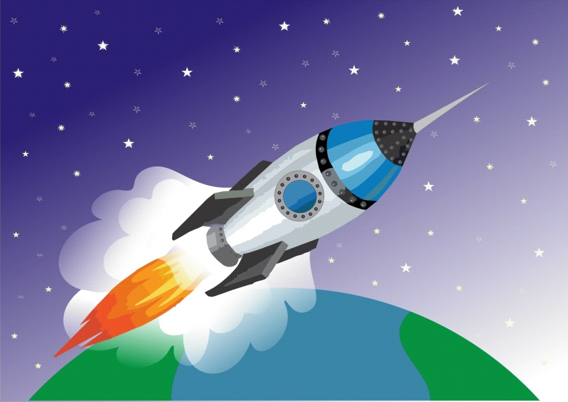
“Человечество не останется вечно на земле, но, в погоне за светом и пространством, сначала робко проникнет за пределы атмосферы, а затем завоюет себе все околосолнечное пространство ”
К. Циолковский .
АКТУАЛЬНОСТЬ
Несколько десятков лет назад мало кто из вчерашних мальчишек не хотел стать космонавтом. Эта мечта совсем не актуальна для современных детей. Между тем, космические пираты, звездные войны и другие инопланетные существа – герои их любимых мультфильмов. Вымышленные персонажи дезинформируют дошкольников, рассказывая о несуществующих планетах, и зачастую вызывают у них отрицательные эмоции, способствуют развитию страхов. Поэтому важно грамотно выстроить работу по формированию у детей представлений о космосе.

Slide 3
ЦЕЛЬ:
Формирование у детей представлений о Вселенной, Солнечной системе и ее планетах, о роли человека в изучении космического пространства; привлечение
родителей к проблеме развития познавательной сферы ребенка.
Формирование представлений о роли человека в изучении космического пространства
ЗАДАЧИ:
Образовательные:
Продолжать расширять представление детей о многообразии космоса, о космических полетах;
Рассказать детям об интересных фактах и событиях космоса;
Познакомить с российскими учеными, которые стояли у истоков развития русской космонавтики, - К.Э.Циолковскийм, С.П.Королевым;
Закрепить знания детей о том, что первым космонавтом был гражданин России Ю.А.Гагарин;
Образовательные:
Развивать творческое воображение, фантазию, умение импровизировать;
Воспитательные:
Воспитывать взаимопомощь, доброжелательного отношения друг к другу, гордость за людей данной профессии, к своей Родине.

Slide 6
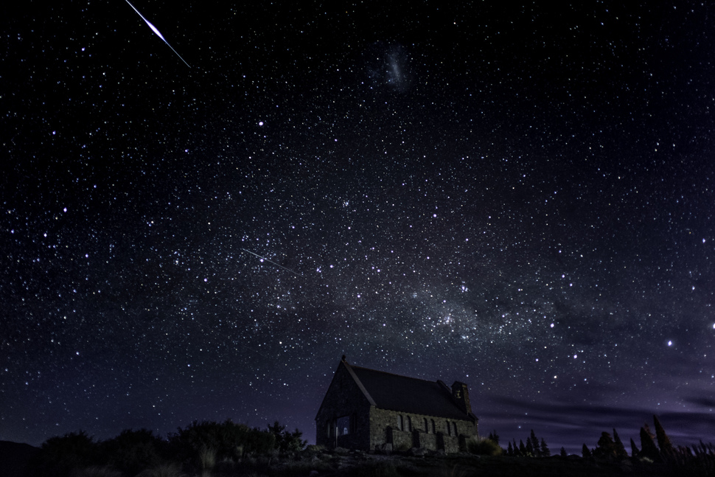
Звездное небо
( что это за звезды и почему они такие яркие?)

Slide 7
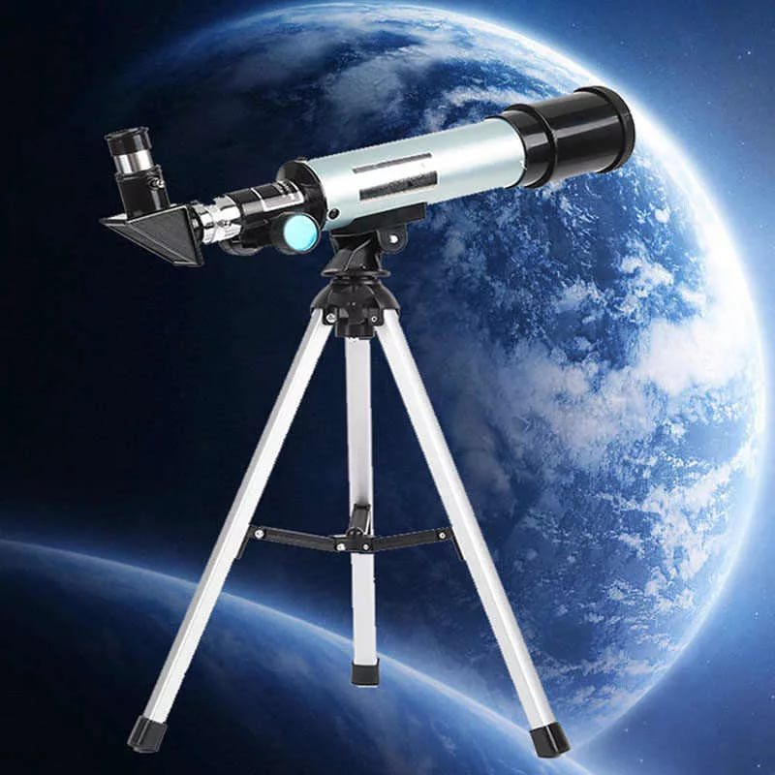
Специальный прибор для наблюдения за звездами
телескоп
Звёздочки ясные, звёзды высокие!
Что вы храните в себе, что скрываете?
Звёзды, таящие мысли глубокие, Силой какою вы душу пленяете?
Частые звёздочки, звёздочки тесные!
Что в вас прекрасного, что в вас могучего?
Чем увлекаете, звёзды небесные, Силу великую знания жгучего? И почему так, когда вы сияете, Маните в небо, в объятья широкие?
Смотрите нежно так, сердце ласкаете, Звёзды небесные, звёзды далёкие!

Slide 8
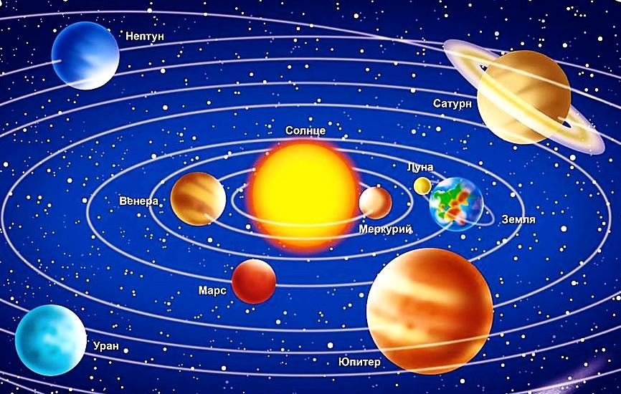
Солнечная система(расположение планет) Рассмотрев звезды ученые узнали, что кроме Земли есть и другие планеты- одни меньше, другие большие.

Slide 9
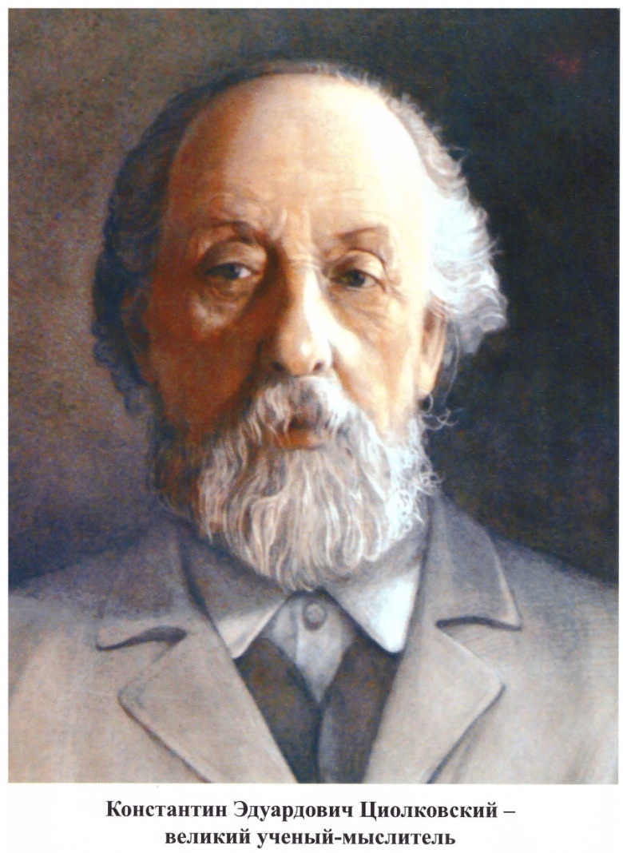
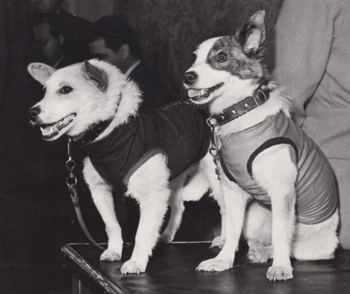
И только через много- много лет другой ученный- конструктор С.П.Королев смог сконструировать и изготовить первый космический спутник, в котором вокруг Земли сначала полетели собаки Стрелка и Белка,
а потом в 1961 году впервые полетел человек. Кто же это за человек?
Любил наблюдать в телескоп за звездами и ему хотелось до этих планет долететь. И он придумал первую ракету, но у него не было возможности такой аппарат сделать.

Slide 10
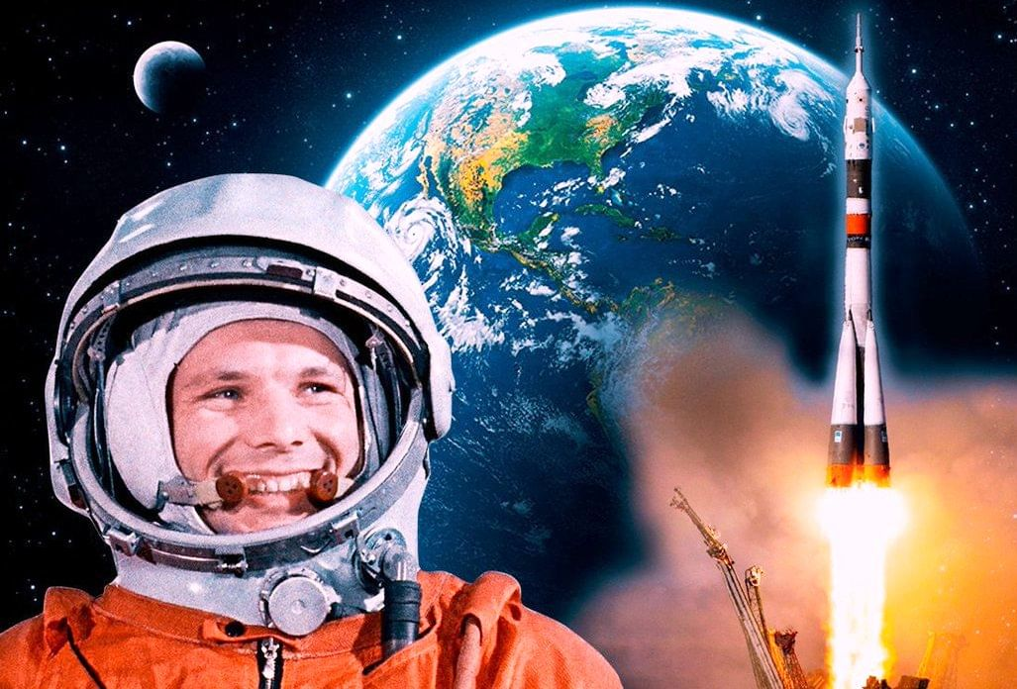
Юрий Алексеевич Гагарин

Slide 11
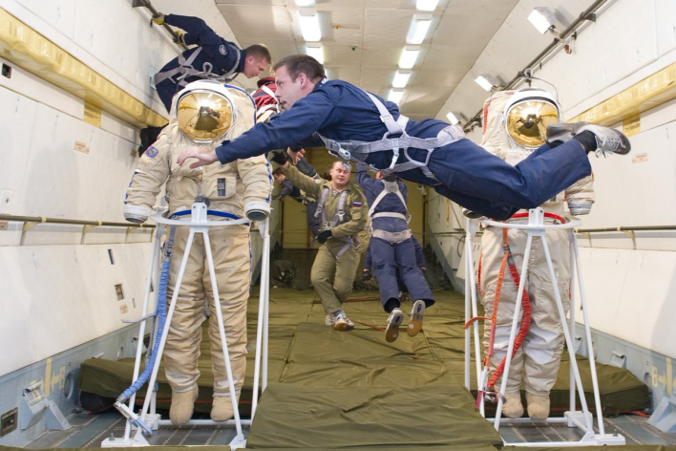
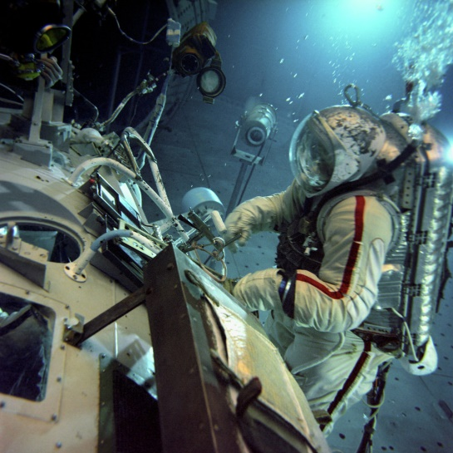
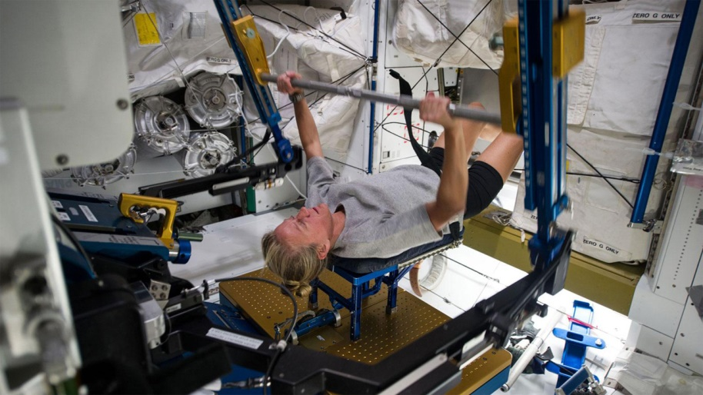
Каким должен быть космонавт?
( здоровым сильным, выносливым).
Самолёт-лаборатория Ил-76МДК Центра подготовки космонавтов имени
Ю.А. Гагарина
Тренировка выхода в открытый космос в Центре подготовки космонавтов имени
Ю.А. Гагарина
Занятия спортом

Slide 12
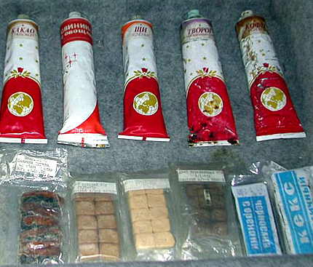
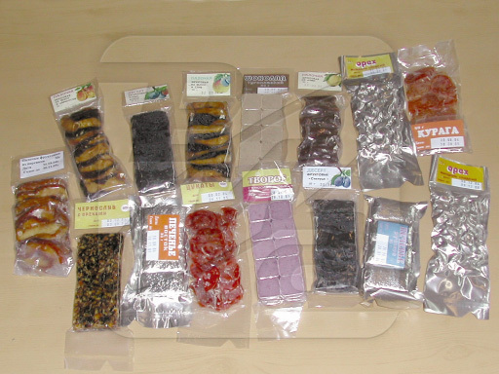
Чем питаются космонавты?
Космическое питание - самая безопасная и натуральная еда. При ее производстве не используют никаких химических добавок. Абсолютно все продукты, отправляемые на МКС, проходят многочисленные испытания.
Россия - единственная страна в мире, где существуют специализированные предприятия по производству продуктов для космонавтов.

Slide 13
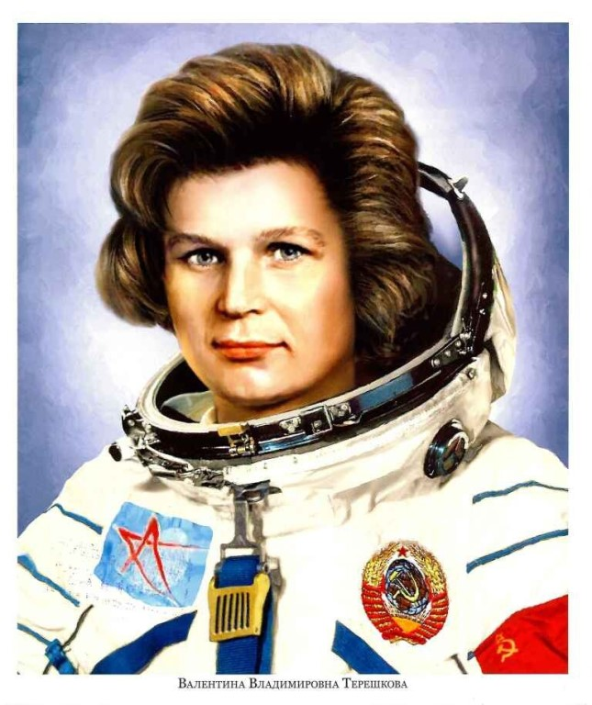
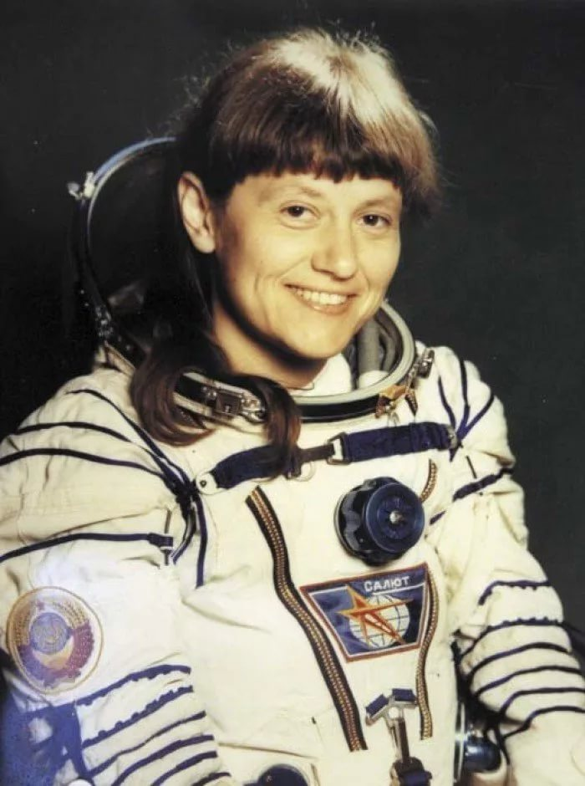
После полета Юрия Гагарина в космосе побывало очень много космонавтов, среди них были и женщины- это первая в мире женщина- космонавт Валентина Терешкова и Светлана Савицкая.
Валентина Терешкова
Светлана Савицкая

Slide 14
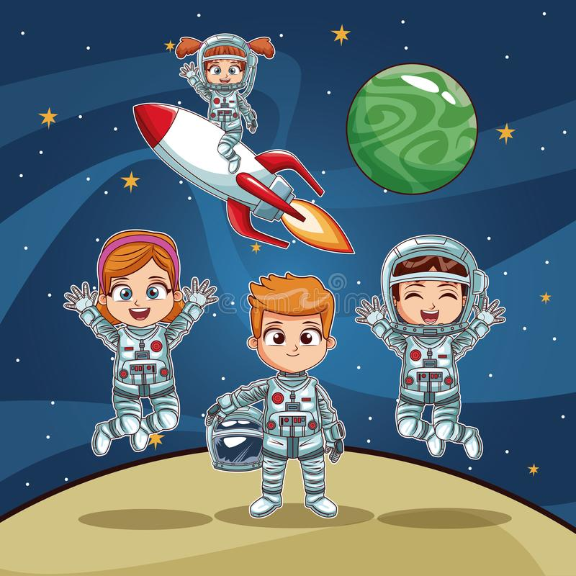
Космическая зарядка
Мы в ракету смело сели (садимся на корточки).
Шлем на голову надели (круглые руки над головой). «Пуск!» - и в космос мы летим (встаем и тянемся вверх).
В невесомости парим (руки в стороны, качаемся на одной ноге).
Путь наметили к планете (вытягиваем руки вперед).
Помахали вслед комете, потянули за рычаг (тянем за «рычаг»). Взяли курс к созвездию Рак. Посмотрели в телескоп (два плотно сжатых кулака перед глазами).
Надавили кнопку стоп! (давим большим пальцем на воображаемую кнопку).
Развернули мы ракету (поворачиваемся).
Как обычную карету, и продолжили полет (руки в стороны, покачиваемся).
Космос нас с собой зовет! (машем рукой).

Slide 15
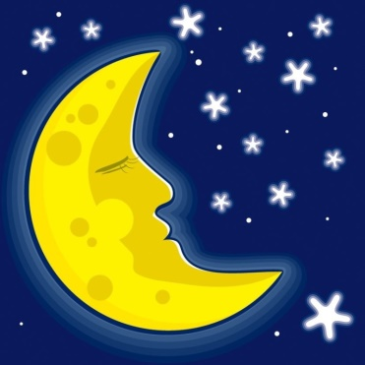
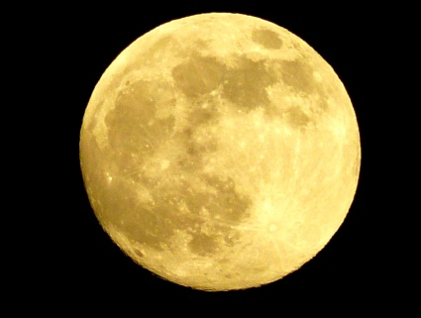
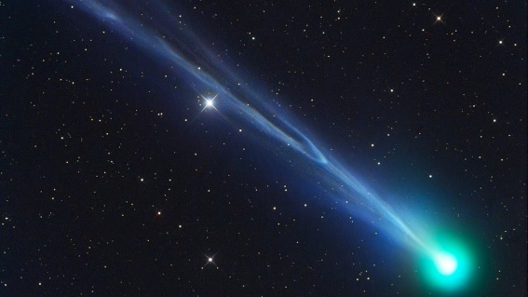
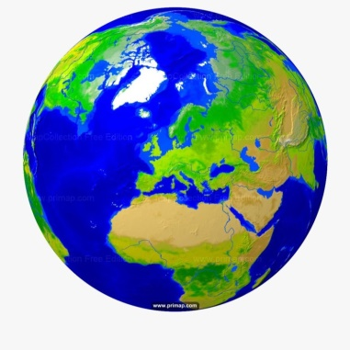
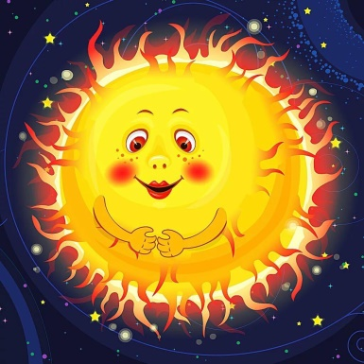
Загадывание загадок
1.Волчок, волчок,
Покажи другой бочок,
Другой бок не покажу.
Я привязанный хожу.
2.У бабушки над избушкой
Висит хлеба краюшка,
Собаки лают, достать не могут.
3.Сверкая огромным хвостом в темноте, Несется среди ярких звезд в пустоте, Она не звезда, не планета, Загадка Вселенной…
4.Планета голубая,
Любимая, родная.
Она твоя, она моя,
А называется…
5.Бродит одиноко Огненное око
. Всюду, где бывает,
Взглядом согревает.

Slide 16
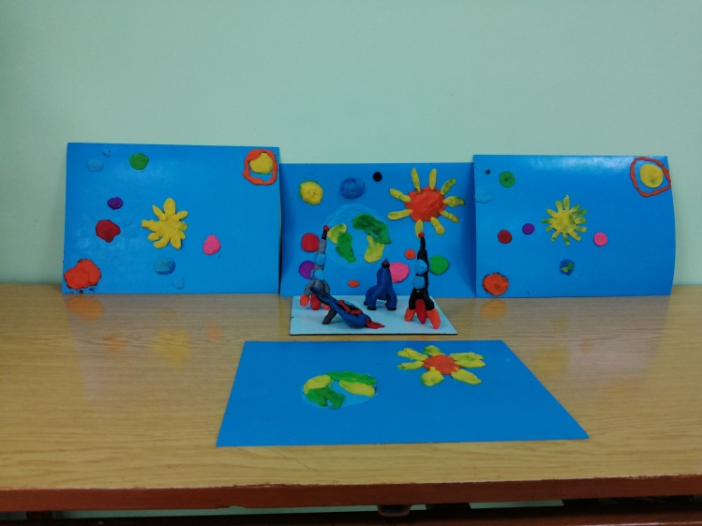
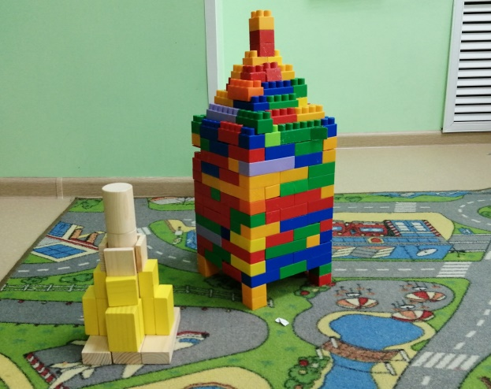
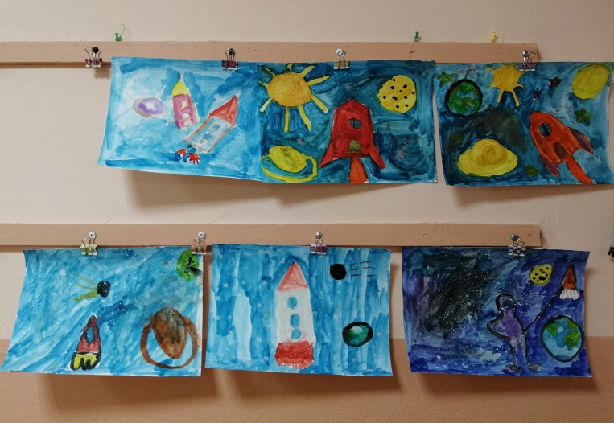
Каждый из вас мечтает полететь к звездам, а кто построит нам средство для полета? Давайте превратимся в конструкторов и смастерим космические аппараты, нарисуем и слепим вселенную.
Ракета из строительного материала
Ракеты и солнечные системы из пластилина
Мы рисуем космос

Slide 17
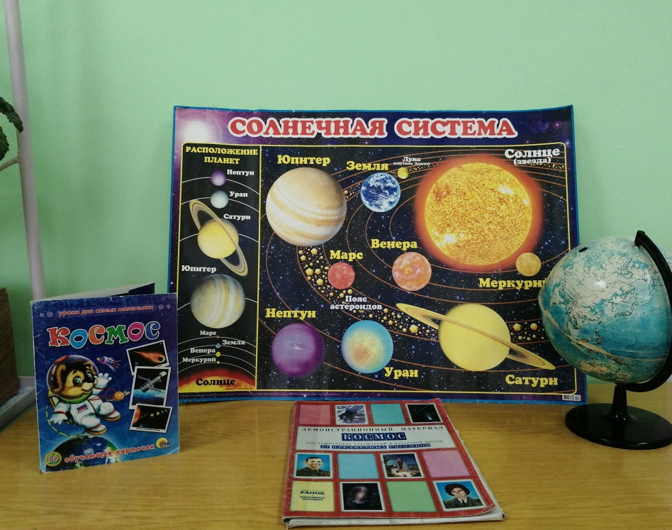
Используемая литература:
1.Н.В.Алешина «Ознакомление дошкольников с окружающим и социальной действительностью» (подготовительная группа).ЦГЛ Москва 2004 год.
2.В.Сицин «Первый космонавт» М. «Малыш» , 1980 г.
3.Энциклопедия школьника. Космос- М «Махаон», 2011 год.
4.А.Леонов «выхожу в космос»- М. «Малыш», 1980 год.

Slide 18
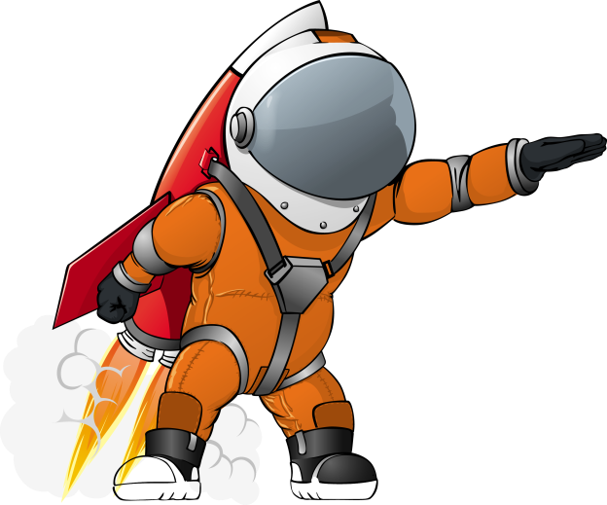
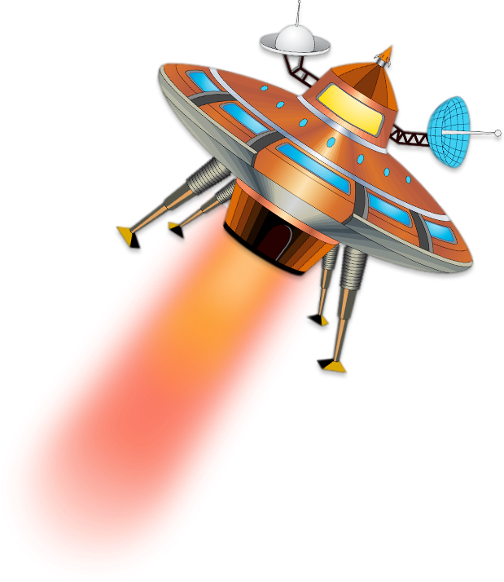
Спасибо
за
внимание!

